Slide 1
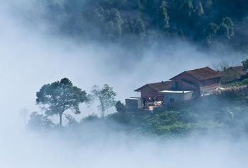


Slide 2
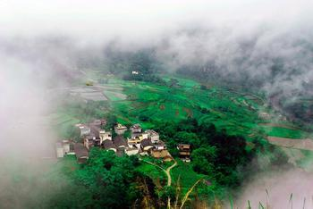
PPT模板下载：www.1ppt.com/moban/ 行业PPT模板：www.1ppt.com/hangye/
节日PPT模板：www.1ppt.com/jieri/ PPT素材下载：www.1ppt.com/sucai/
PPT背景图片：www.1ppt.com/beijing/ PPT图表下载：www.1ppt.com/tubiao/
优秀PPT下载：www.1ppt.com/xiazai/ PPT教程： www.1ppt.com/powerpoint/
Word教程： www.1ppt.com/word/ Excel教程：www.1ppt.com/excel/
资料下载：www.1ppt.com/ziliao/ PPT课件下载：www.1ppt.com/kejian/
范文下载：www.1ppt.com/fanwen/ 试卷下载：www.1ppt.com/shiti/
教案下载：www.1ppt.com/jiaoan/

Slide 3
小山村
我家住在小山村。
山坡上有一片果树林，开满了粉红的桃花、雪白的梨花。
山下脚下有一座漂亮的新房子，那是我们的学校。
学校门前，有一条小河，河水清澈见底，有时能看到小鱼游来游去。
抬眼望去，新修的山间公路弯弯曲曲，伸向远方。
我爱我的小山村，我爱我的家乡。

Slide 4
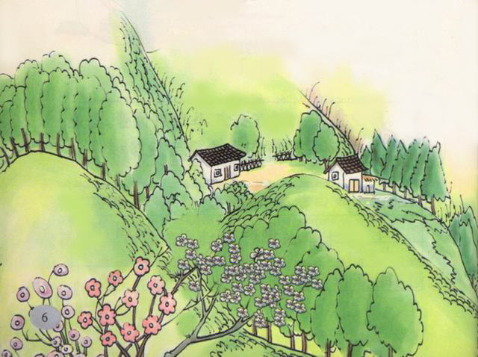

Slide 5
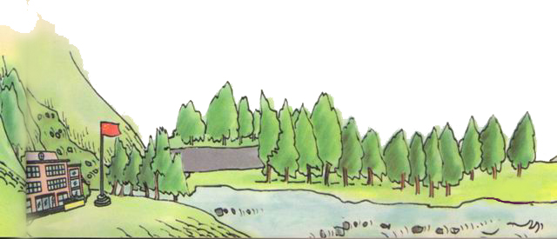

Slide 6
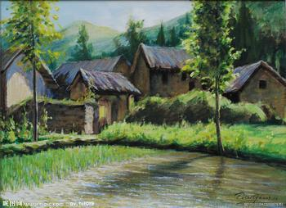
家

Slide 7
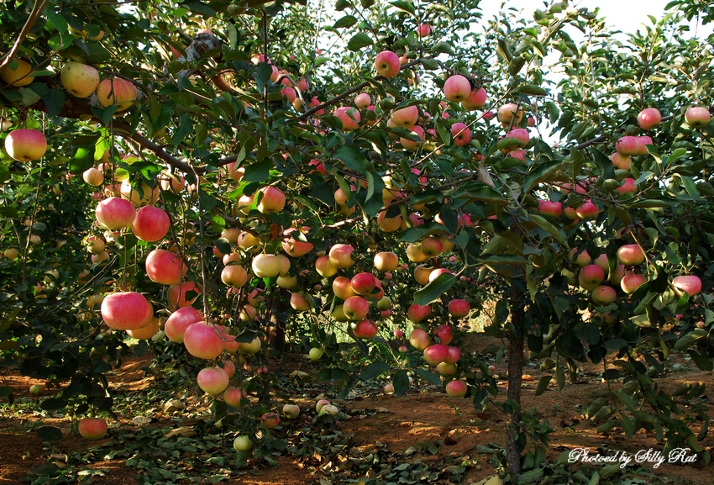
一片果树林

Slide 8
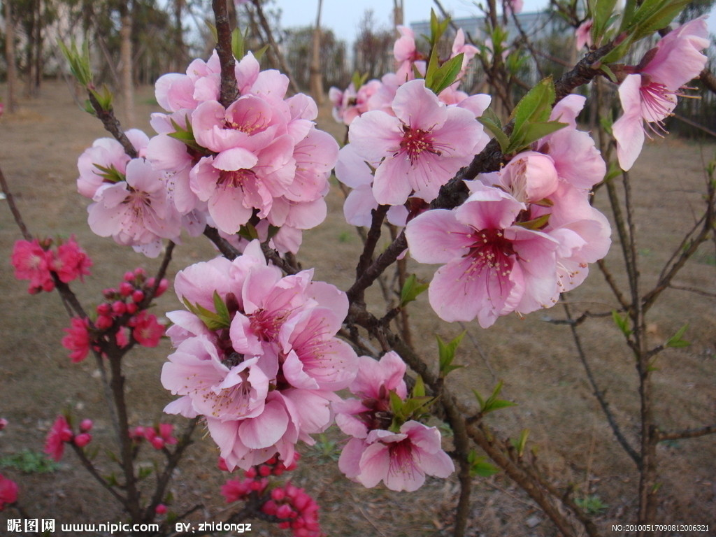
粉红的桃花

Slide 9
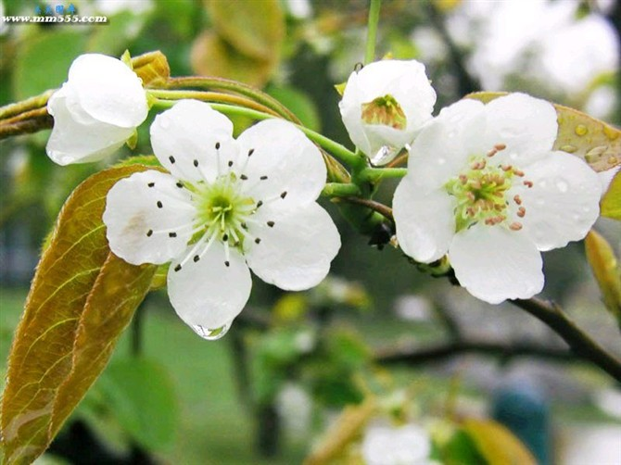
雪白的梨花

Slide 10
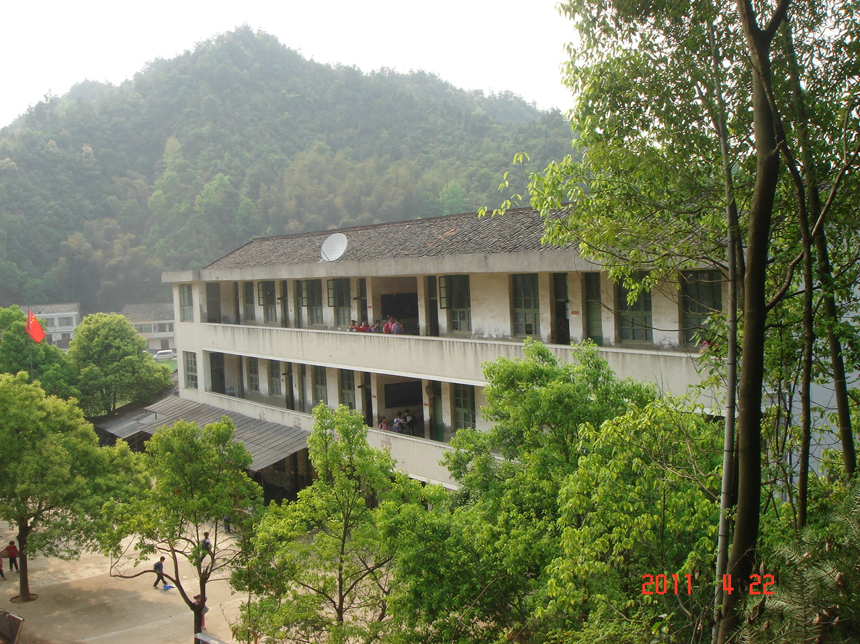
漂亮的
新房子
我们的学校

Slide 11
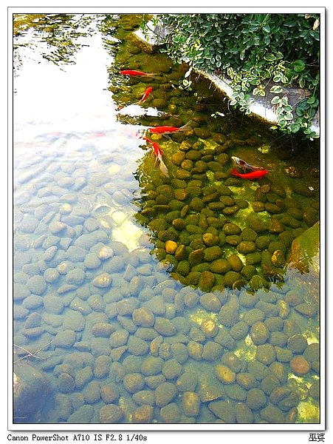
河水清澈见底
有时
看到

Slide 12
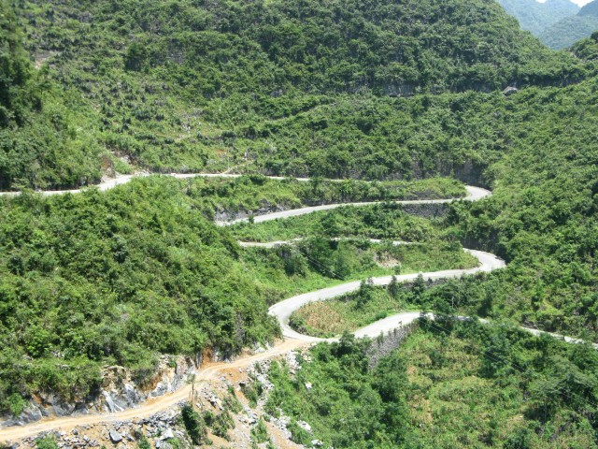
山间
远方
弯弯曲曲

Slide 13
读一读词语
小山村 山坡 漂亮 清澈见底
果树林 时间 抬头 弯弯曲曲
山脚下 远望 公路 伸向远方

Slide 14
文中读生字
我家住在小山村。
山坡上有一片果树林，开满了粉红的桃花、雪白的梨花。
山脚下有一座漂亮的新房子，那是我们的学校。
学校门前，有一条小河，河水清澈见底，有时能看到小鱼游来游去。
抬眼望去，新修的山间公路弯弯曲
曲，伸向远方。
我爱我的小山村，我爱我的家乡。

Slide 15
你读出文中都写了小山村的哪些地方呢？
这些地方有什么景物啊？

Slide 16

yú er yú er kuài shàng gōu kuài lái
鱼 儿 鱼 儿 快 上 钩 ，快 来
bāng wǒ lián lián xiàn
帮 我 连 连 线 。

Slide 17

比一比看谁会组的词最多
水果
结果
果然
伸展
伸缩
果园
伸冤

